Slide 1

Osnove web programiranja
HTTP
Termin 1

Slide 2
Sadržaj
WWW
HTTP uvod
Postman i HTTP komunikacija
Google Chrome i HTTP komunikacija
HTTP zahtev
HTTP odgovor
Slanje podataka iz formi
Isporuka www sadržaja
Dodatno:
URL
Port

Slide 3
WWW
Sadržaj www sajta
HTML stranice
multimedijalni elementi (slike, animacije, itd)
drugi tipovi datoteka
Prostor u kome se nalaze dokumenti kategorisani po Uniform Resource Locator (URL)
www server i klijent komuniciraju preko HTTP protokola
Notes:
Prethodno smo sačuvali HTML stranice na disku i tako imali statički sadržaj koji se davao korisniku.
Sada ćemo u hodu generisati HTML stranice i tako imati dinamički sadrža koji će se dati korisniku.
Sajt nije samo HTML stranica već resursi
HTTP je protokol 7 ISO/OSI nivoa

Slide 4
URL
Uniform Resource Locator (URL)
standard definisan u IETF RFC 1738 predstavlja podatke koji se mogu upotrebiti za dobavljanje resursa
URL format - protokol:putanja-do-resursa
Protokol://Adresa_računara:port/Dinamički ili statički resurs
Primeri
http://mojSajt.com:80/pictures - Simbolička aderesa i dinamički adresa NAPOMENA 80 je podrazumevani port za http protokol
http://192.168.0.1:4203/help.html – Numerička adresa i statički resurs

Slide 5
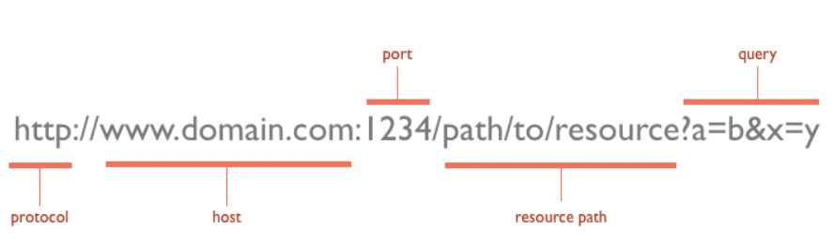
Primer

Slide 6
Port
Port
U računarskoj mreži port je softverski zadat kanal kojim komuniciraju aplikacije putem računarskih mreža.
Predstavlja broj u opsegu 0-63535. Neki od ovih brojeva su predifinisani (0-1023) dok ostale portove mogu da koriste korisničke aplikacije.
Portom razlikujemo aplikacije na računarima u domenu mrežne komunikacije.

Slide 7
WWW
World Wide Web
Web 1.0 – Korisnici su puki “čitaoci” informacija (wikipedia). Statički sadržaj uglavnom. Server traži resurs u svom fajl sistemu
Web 2.0 (1999) – Dinamički sadržaj. Koncept Web as a Platform. Nema više desktop aplikacija. Korisnici kreiraju sadržaj. Personalizovani korisnici (user account) WebShops, Social Networks. Rich User Experience, Cloud Computing, Software as a Service (SaaS).
Web 3.0 (2006) - web of content where the meaning can be processed by machines
Web 4.0, 5.0 – MobileOpen Linked,Iteligent, VR, AR

Slide 8
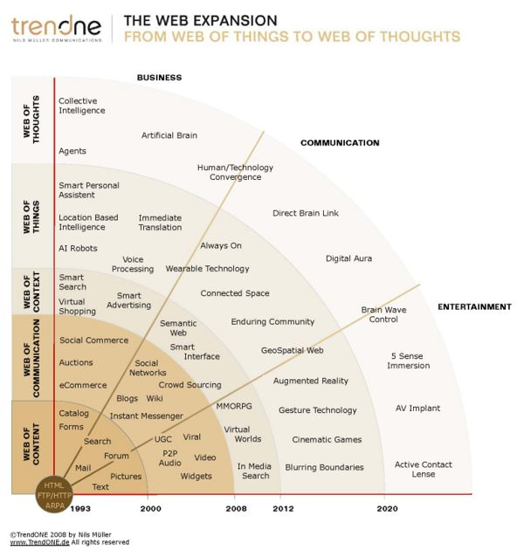
WWW
World Wide Web

Slide 9
HTTP uvod
Uvod
HTTP je sraćenica od HyperText Transfer Protocol.
HTTP je fundamentalni protokol na koji se bazira rad WWW
Protokol definiše :
kako se formatiraju i prenose poruke WWW
koje akcije bi trebalo da preduzmu veb serveri i pregledači kao odgovor na različite komande
Verzije:
HTTP/1.0
HTTP/1.1 (permanent/persistent/keep-alive connection) -1997
HTTP/2.0 (performance improvements, header compression, usage of encryption, and prioritization of requests)- 2014
Notes:
HTTP je protokol 7 ISO/OSI nivoa
Ver 2.0 tek u povoju

Slide 10
HTTP uvod
HTTP komunikacija
zasnovana na zahtev/odgovor principu
svaki par zahtev/odgovor se smatra nezavisnim od ostalih
ne omogućava praćenje korisničke sesije, tj. niza zahteva upućenih od strane istog klijenta

Slide 11
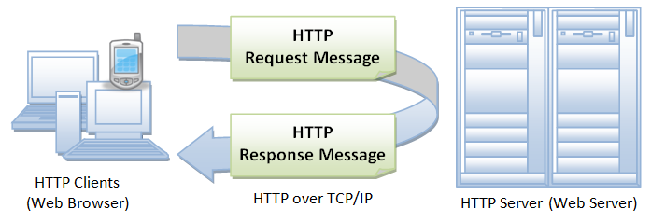
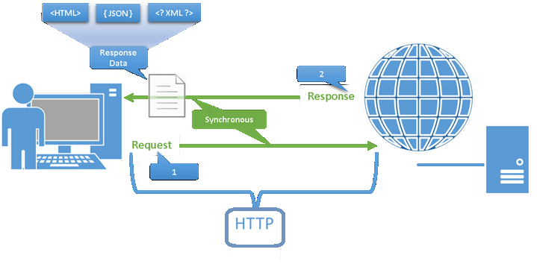
HTTP uvod
HTTP komunikacija

Slide 12
HTTP uvod
Korisnička sesija
HTTP je stateless protokol koji ne zateva od servera čuvanje statusa klijenta ili korisničke sesije klijenta tj. niza zahteva upućenih od strane istog klijenta.
HTTP serveri prevazilaze prethodno tako što implementiraju različite metode za održavanje i upravljanje sesijom, tipično se oslanjajući na jedinstveni identifikator cookie ili neki drugi parametar koji omogućava praćenje zahteva koji originiraju od istog klijenta (npr. URL Rewriting mehanizam), kreirajući stateful protokol iznad HTTP protokola.

Slide 13
HTTP uvod
HTTP verzije
U verziji 1.0 po završetku isporuke odgovora klijentu konekcija se zatvara (za novu komunikaciju klijenta sa serverom opet treba da se uspostavi konekcija).
U verziji 1.1 konekcija se ne zatvara tj. konekcija ostaje otvorena (keep-alive). Klijent će istu konekciju da koristi pri slanju novog zahteva ka serveru. Konekcija ostave otvorena sve dok neko od stana u komunikaciji (klijent ili server) ne odluči da je neophodno za završi komunikaciju sa drugom stranom, što će uraditi tako što će zatvoriti konekciju.
Notes:
Kod ver 1.0 svaki put se šalje zahtev za novom konekcijom
Kod ver 1.1 jednom se otvori konekcija i koristi se svek dok je neko ne zatvori (keep-alive)

Slide 14
HTTP uvod
HTTP verzije 1.1 prednosti i mane
Prednosti ver 1.1 :
Smanjeno zauzeće CPU jer je smanjen broj poruka koje se kreiraju, obrađuju i šalju mrežom.
Smanjeno zagušene mreže (manje poruka za kreiranja TCP konekcija).
Mana ver 1.1 :
Situacija u kojoj je klijent preuzeo sve podatke od servera ali nije zatvorio konekciju je problem. U takvoj situaciji server nepotrebno troši resurse za otvorenu vezu, umesto da te resurse mogu da koriste drugi klijenti.
Prethodno može da utiče na dostupnost servera da prima nove zahteve klijenta, ako je na serveru ograničen broj klijenta koje istovremeno server opslužuje.
Server će izvršiti zatvaranje konekcije koja je idle u zavisnosti od konfiguracije.

Slide 15
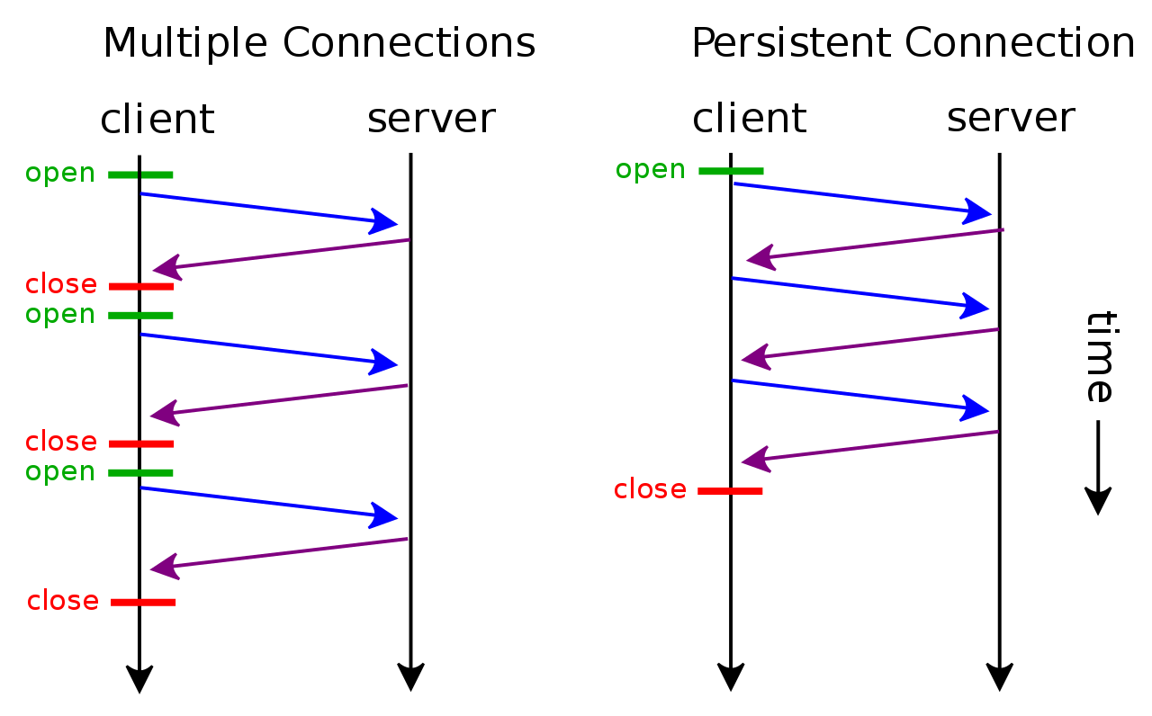
HTTP uvod
HTTP 1.0 i HTTP 1.1 komunikacija

Slide 16
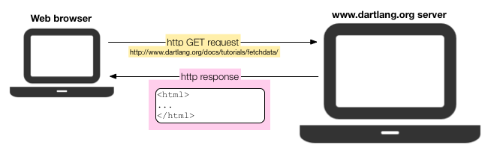
HTTP uvod
HTTP razmena poruka
HTTP
klijent
HTTP
server
GET /index.html HTTP/1.0
User-Agent: Mozilla/5.0 (Windows NT 6.1; WOW64) Chrome/80.0.3987.132 Safari/537.36
Accept-Cookies: yes
Host: www.b92.net
...
HTTP
klijent
HTTP
server
HTTP/1.0 200 OK
Content-Type: text/html
<HTML>
<HEAD>
...
Chrome browser i Postman
https://www.b92.net/index.html
https://www.youtube.com/watch?v=QV2iYFl5eSk
Notes:
Sada ćemo pogledati zaglavlja poruka na narednih nekoliko slajdova iz Chrome browsera a iz Posman aplikacije sam ostavio kako se to radi u dodatnim sladovima na kraju prezentacije

Slide 17
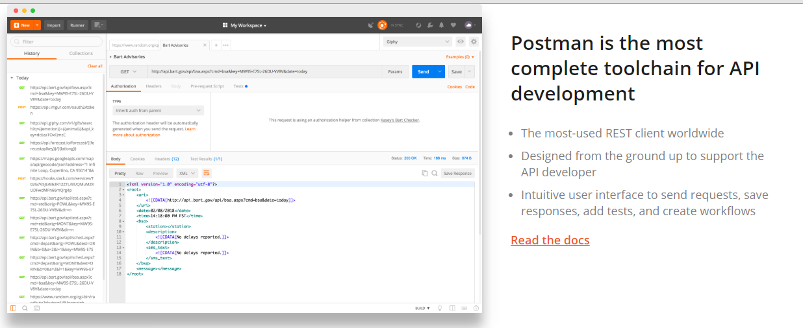
Postman i HTTP komunikacija
Postman

Slide 18
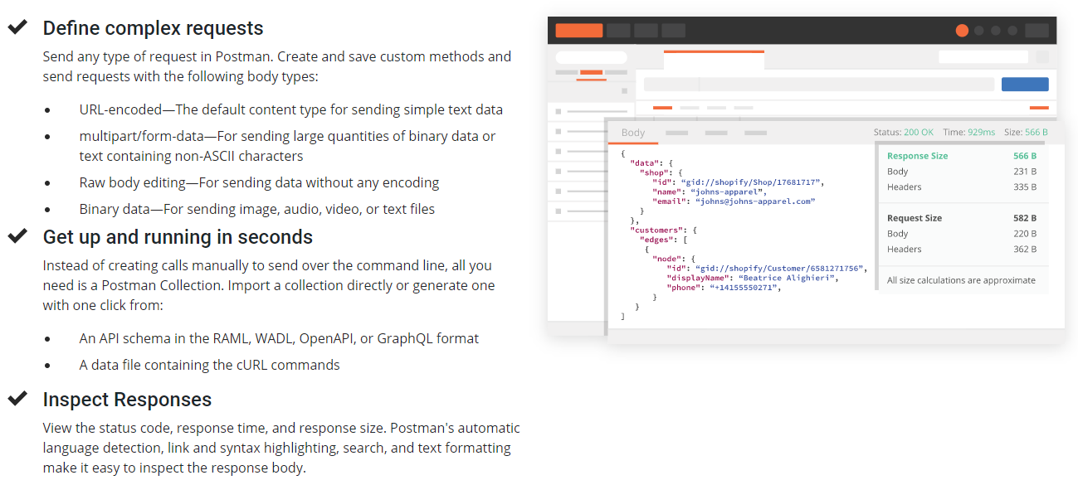
Postman i HTTP komunikacija
Postman

Slide 19
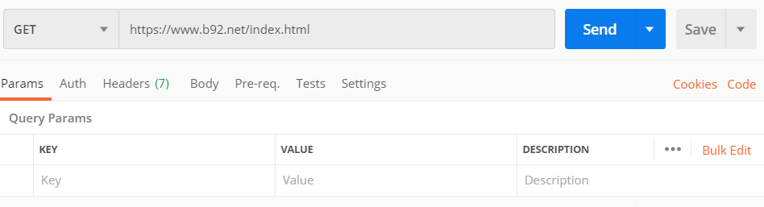
Postman i HTTP komunikacija
Generisanje HTTP zahteva

Slide 20
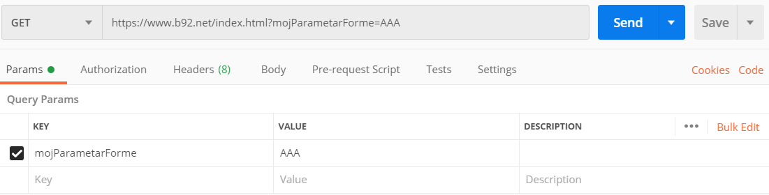
Postman i HTTP komunikacija
Generisanje HTTP zahteva
Odabir metode
URL
Pregled kolačića
Parametri forme u telu HTTP zahteva
Atributi zaglavlja
Parametri forme u URL HTTP zahteva
Pregled poslatog zahteva

Slide 21
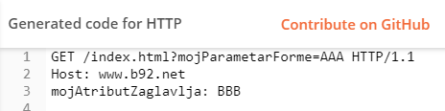
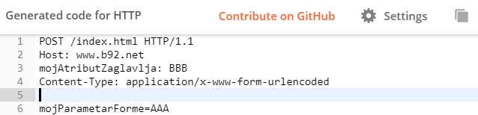
Postman i HTTP komunikacija
Generisanje HTTP zahteva

Slide 22
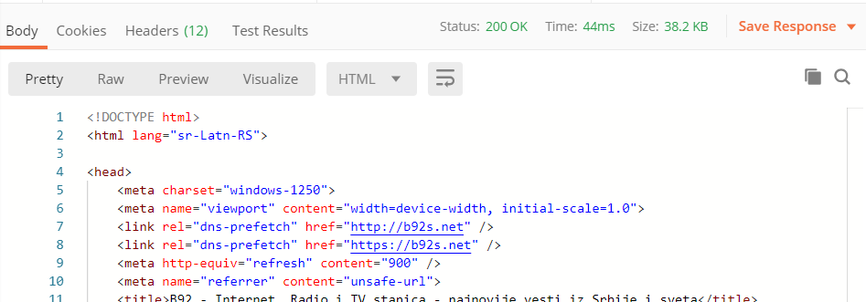
Postman i HTTP komunikacija
Inspekcija HTTP odgovora

Slide 23
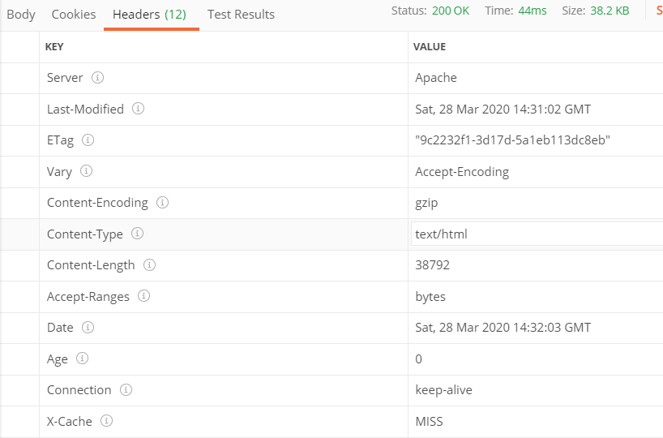
Postman i HTTP komunikacija
Inspekcija HTTP odgovora
Postman
https://www.b92.net/index.html

Slide 24
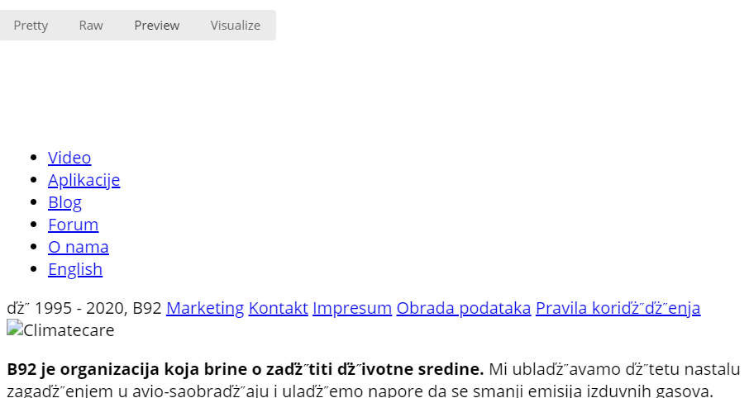
Postman i HTTP komunikacija
Inspekcija HTTP odgovora

Slide 25
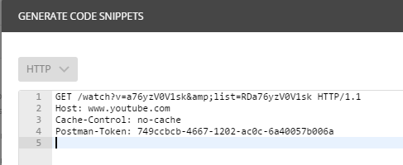
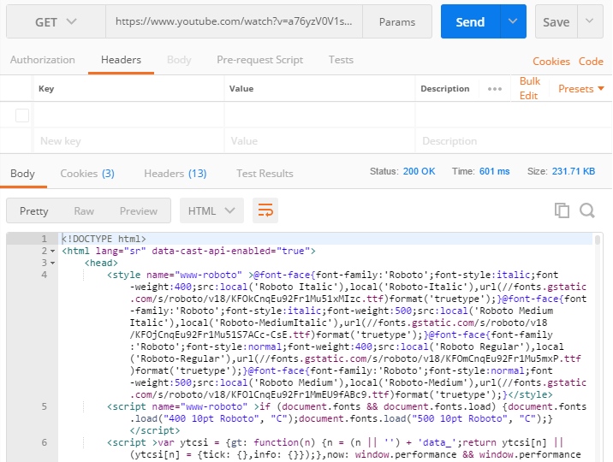
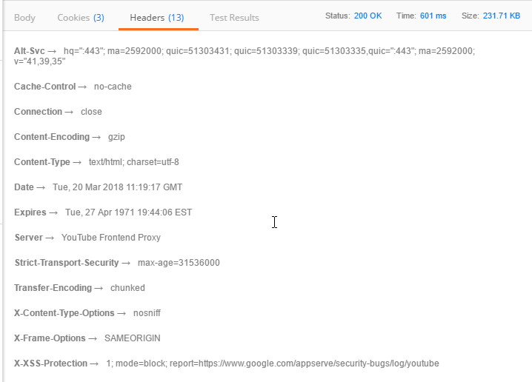
Postman i HTTP komunikacija
HTTP komunikacija
Postman
https://www.youtube.com/watch?v=QV2iYFl5eSk

Slide 26
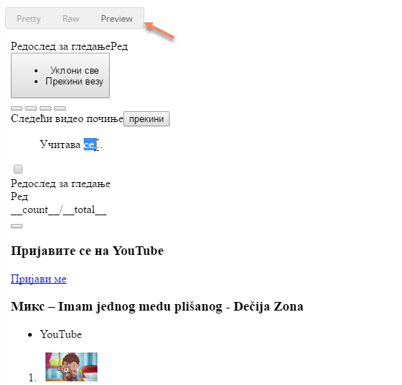
Postman i HTTP komunikacija
Inspekcija HTTP odgovora
Postman
https://www.youtube.com/watch?v=QV2iYFl5eSk

Slide 27
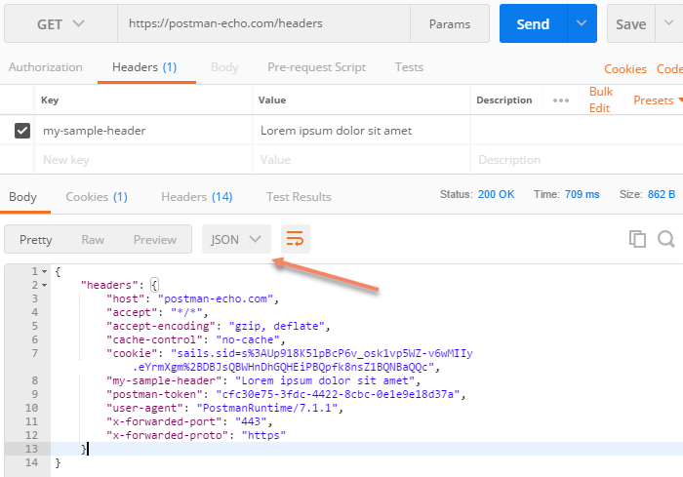
Postman i HTTP komunikacija
HTTP komunikacija
Postman
https://postman-echo.com/headers

Slide 28
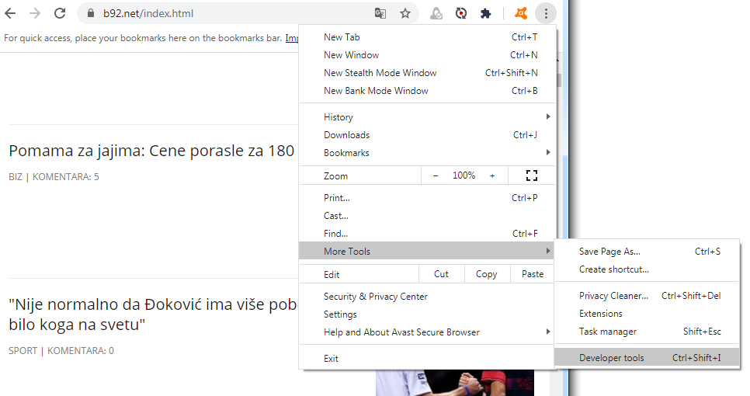
Google Chrome i HTTP komunikacija
Developer tools
Chrome browser
https://www.b92.net/index.html

Slide 29
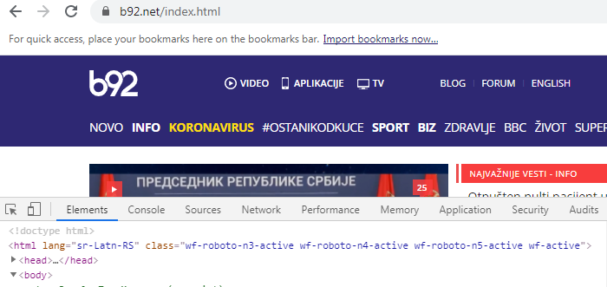
Google Chrome i HTTP komunikacija
Developer tools
Selekcija HTML elemenata na stranici
HTML kod
Chrome browser
https://www.b92.net/index.html

Slide 30
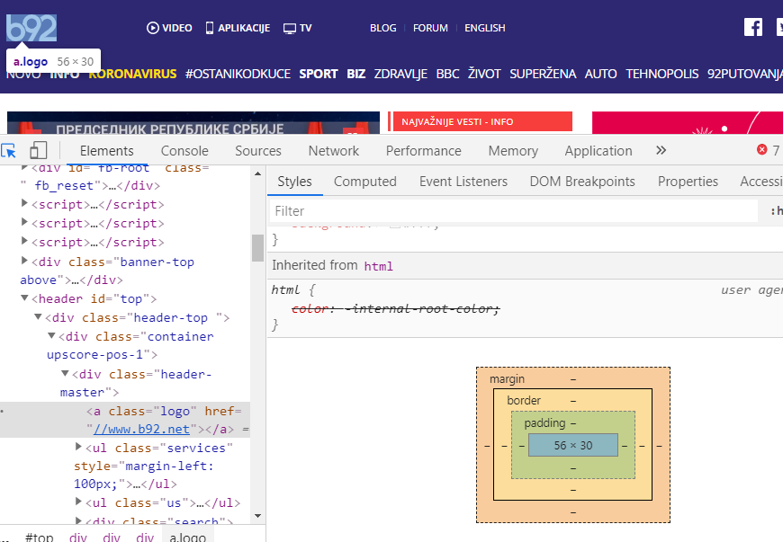
Google Chrome i HTTP komunikacija
Developer tools
Selektovan HTML elemenat
CSS kod za element

Slide 31
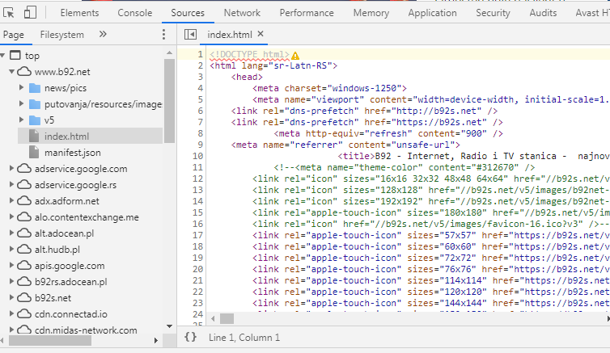
Google Chrome i HTTP komunikacija
Developer tools
Preuzeti resursi
Preuzeta stranica

Slide 32
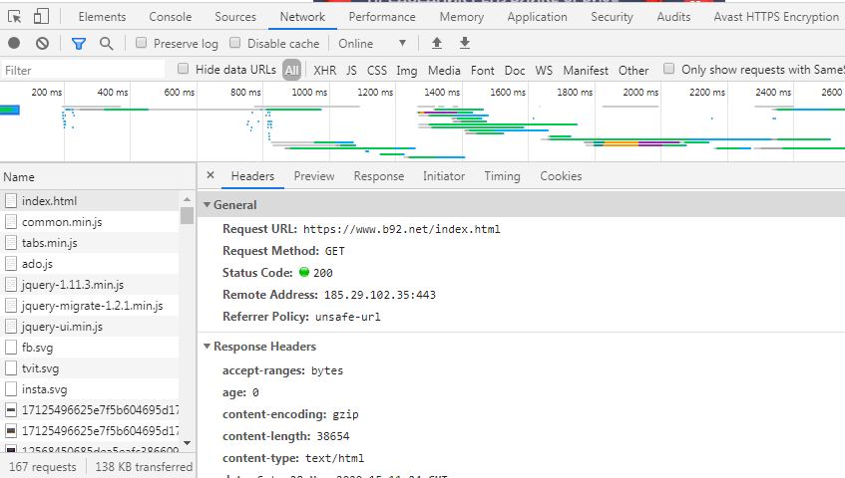
Google Chrome i HTTP komunikacija
Developer tools
Vremenska osa
Preuzeta stranica

Slide 33
HTTP zahtev
Struktura
Počinje redom:
METOD /putanja HTTP/verzija
METOD je:
GET,
POST, i dr.
dodatni redovi sadrže atribute oblika:
Ime: vrednost
prazan red na kraju
Ako je POST zahtev posle praznog reda idu parametri forme

Slide 34
HTTP zahtev
Metode
GET – zahteva resurs od web servera
POST – šalje parametre forme i traži odgovor
HEAD – zahteva samo HTTP odgovor (response), bez slanja samog resursa
PUT – omogućava klijentu da pošalje datoteku na web server
OPTIONS – od web servera se traži spisak metoda koje podržava
DELETE – omogućava klijentu da obriše resurs sa web servera
Notes:
HEAD - da proverim da li postoji taj resurs na serveru pre nego što ga potražim
PUT- npr. upload slike na FB ili intagramu bi trebao da ide ovom metodom
OPTIONS - koje od metoda su dostupna za određeni resurs, npr. Post i Put može ali ne i Get
Ovo su samo preporuke šta bi trebalo koja metoda da radi, no to ne znači da tako moraju da budu implementirane

Slide 35
HTTP zahtev
Atributi u HTTP zahtevu
User-Agent – identifikuje web browser
User-Agent: Mozilla/5.0 (Windows; U; Windows NT 5.1; en-US; rv:1.8.1.2) Gecko/20070219 Firefox/2.0.0.2
Accept – definiše koje tipove resursa navigator prihvata kao odgovor na ovaj zahtev
Accept: text/xml,application/xml,application/xhtml+xml,text/html;q=0.9,text/plain;q=0.8,image/png,*/*;q=0.5
Accept-Language – definiše koji jezike očekuje kao odgovor
Accept-Language: en-us,en;q=0.5
Accept-Encoding – definiše koje kodiranje očekuje kao odgovor
Accept-Encoding: gzip,deflate

Slide 36
HTTP zahtev
Atributi u HTTP zahtevu
Accept-Charset – definiše koju kodnu stranu očekuje
Accept-Charset: ISO-8859-1,utf-8;q=0.8,ASCII;q=0.7,*;q=0.6
Cookie – definiše mehanizam praćenja sesije
Cookie: id1172566682241_1=1172566682241_1
Referer – definiše URL sa kojeg se došlo na ovu stranicu
koristi se za statistiku
hotlinking
Referer: http://localhost/
Connection – HTTP1.1 "kaže" serveru da ne zatvara konekciju po isporuci resursa
Connection: Keep-Alive
q= broj definiše qvalue, a predstavlja relative quality factor odn. floating point vrednost "težine" parametra
favorizovani Charset je ISO-8859-1 ili utf-8, ali ukoliko oni nisu podržani može i ASCII, a ako ništa od prethodnog nije podržano prihvatiću i * (bilo koji drugi)

Slide 37
Primer HTTP zahteva
GET /index.html HTTP/1.1
User-Agent: Mozilla/4.0 (compatible; MSIE5.01; Windows NT)
Host: www.b92.net
Accept-Language: en-us
Accept-Encoding: gzip, deflate
Connection: Keep-Alive
Ako je vrednost Close, konekcija se zatvara

Slide 38
HTTP zahtev
Keep Alive
HTTP persistent connection, also called HTTP keep-alive, or HTTP connection reuse, is the idea of using a single TCP connection to send and receive multiple HTTP requests/responses, as opposed to opening a new connection for every single request/response pair.
The newer HTTP/2 protocol uses the same idea and takes it further to allow multiple concurrent requests/responses to be multiplexed over a single connection.

Slide 39
HTTP odgovor
Struktura
Počinje redom:
HTTP/verzija kod tekstualni_opis
dodatni redovi sadrže atribute:
Ime: vrednost
prazan red
sledi sadržaj datoteke

Slide 40
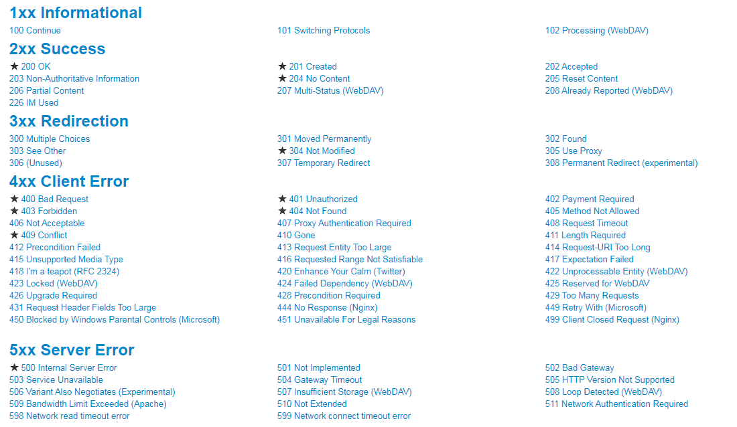
HTTP odgovor
Kodovi odgovora
https://www.restapitutorial.com/httpstatuscodes.html
Notes:
FB nije radio 2017 čitavih 40 minuta i tada je korisnicima pisalo 503 Service Unavailable
https://www.restapitutorial.com/httpstatuscodes.html

Slide 41
HTTP odgovor
Atributi u HTTP odgovoru
Content-type – definiše tip odgovora
Content-Type: text/html
Cache-Control – definiše kako se keš na klijentu ažurira
koristi se i Pragma: no-cache
Cache-Control: no-cache
Location – definiše novu adrese kod redirekcije
Location: new.html
Connection –potvrda klijentu da li da zatvori konekciju ili da je ostavi otvorenu
Connection: Keep-Alive

Slide 42
Primer HTTP odgovora
HTTP/1.0 200 OK
Date: Tue, 04 May 02004 08:55:09 GMT
Status: 200
Servlet-Engine: Tomcat Web Server/3.1 (JSP 1.1; Servlet 2.2; Java 1.4.2_02; Wind
ows XP 5.1 x86; java.vendor=Sun Microsystems Inc.)
Content-Type: text/html
Last-Modified: Fri, 24 Oct 02003 16:07:24 GMT
Content-Length: 2524
Content-Language: en
<!doctype html public "-//w3c//dtd html 4.0 transitional//en">
<html>
<head>
<meta http-equiv="Content-Type" content="text/html; charset=iso-8859-1">
<meta name="GENERATOR" content="Mozilla/4.72 [en] (WinNT; U) [Netscape]">
<meta name="Author" content="Anil K. Vijendran">
<title>Tomcat v3.1</title>
</head>
<body></body>
</html>

Slide 43
Slanje podataka iz formi
Get metoda
Parametri iz forme se za GET metodu smeštaju u zaglavlje GET zahteva
GET HTTP zahtev:
GET /PrihvatanjePodataka?ime=pera&prezime=peric HTTP/1.1
HTML kod na klijentu
<form action="PrihvatanjePodataka" method="get" accept-charset="UTF-8">
Ime :<input type="text" name="ime" /><br/>
Prezime :<input type="text" name="prezime" /><br/>
<input type="submit" value="Posalji" />
</form>

Slide 44
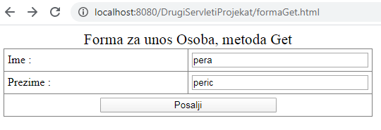
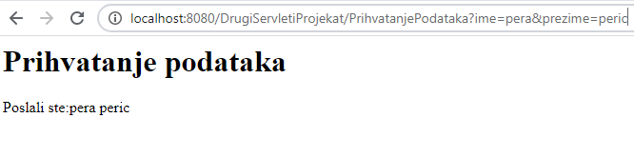
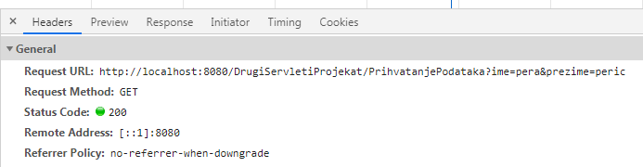

Slanje podataka iz formi
Get metoda i preuzimanje podataka
Pošalji
inputFormGet.html

Slide 45
Slanje podataka iz formi
Post metoda
Parametri iz forme se za POST metodu smeštaju u telo POST zahteva
POST HTTP zahtev:
POST /PrihvatanjePodataka HTTP/1.1
HTML kod na klijentu
<form action="PrihvatanjePodataka" method="post" accept-charset="UTF-8">
Ime :<input type="text" name="ime" /><br/>
Prezime :<input type="text" name="prezime" /><br/>
<input type="submit" value="Posalji" />
</form>

Slide 46
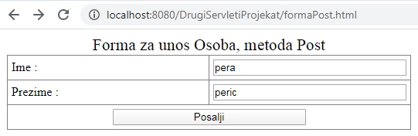
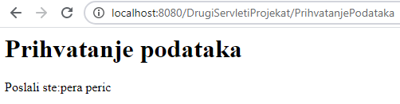
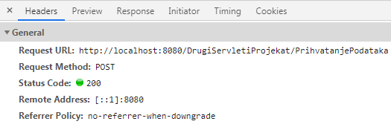

Slanje podataka iz formi
Post metoda i preuzimanje podataka
Pošalji
inputFormPost.html

Slide 47
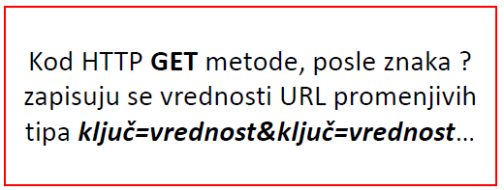
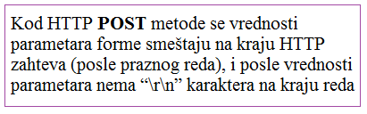
Slanje podataka iz formi
Get i Post zahtevi
Kod GET metode se parametri forme nalaze u heder delu HTTP request poruke
GET /PrihvatanjePodataka?ime=pera&prezime=peric HTTP/1.1
...
Kod POST metode se parametri forme nalaze u body delu HTTP request poruke
POST /PrihvatanjePodataka HTTP/1.1
...
Content-length: 22
...
ime=pera&prezime=peric
Notes:
Za post zahtev to je izgled ako se ne šalju datoteke, već samo tekst vrednosti

Slide 48
Slanje podataka iz formi
Content type: multipart/form-data
Ukoliko je potrebno uz pomoć forme poslati datoteku sa klijenta na server koristi se HTTP Post metoda pri čemu se atribut forme enctype mora postaviti na vrednost multipart/form-data
<form action="PrihvatanjePodatakaDatoteka" method="post" accept-charset="UTF-8" enctype="multipart/form-data">
Ime: <input type="text" name="ime" /><br/>
Prezime: <input type="text" name=" prezime" /> <br/>
Datoteka: <input type="file" name="datoteka" /><br/>
<input type="submit" value="Posalji" />
</form>

Slide 49
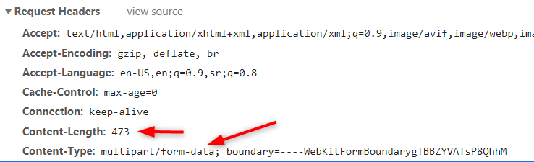
Slanje podataka iz formi
Content type: multipart/form-data
Prethodno rezultuje da se u poslatom HTTP zahtevu vrednost atribut zaglavlja Content-Type definiše kao multipart/form-data koji će imati definisan boundary. Takođe u atributu Content-Length definiše se količina poslatih podataka
Boundary predstavlja graničnik između različitih input delova forme koji su poslati i obično je oblika boundary =----kod npr. ------WebKitFormBoundarygTBBZYVATsP8QhhM

Slide 50
Slanje podataka iz formi
Content type: multipart/form-data
Izgled tela HTTP zahteva bio bi u formi da se svaki pojedinačni parametar fome okruži boundary vrednošću
------WebKitFormBoundarygTBBZYVATsP8QhhM Content-Disposition: form-data; name="ime" steva ------WebKitFormBoundarygTBBZYVATsP8QhhM Content-Disposition: form-data; name="prezime" marković ------WebKitFormBoundarygTBBZYVATsP8QhhM Content-Disposition: form-data; name="datoteka"; filename="zaduzenja opreme.txt" Content-Type: text/plain ﻿Petar Petrović kamera marko Marković slusalice Jova Jovanović lap top ------WebKitFormBoundarygTBBZYVATsP8QhhM--

Slide 51
Isporuka WWW sadržaja
Vrste WWW sadržaja
statički (unapred uskladišteni)
dinamički (generisani po zahtevu)

Slide 52
Isporuka WWW sadržaja
Isporuka statičkog sadržaj
statički sadržaji se nalaze u okviru datoteka WWW servera
1
HTTP
klijent
HTTP
server
2
klijent zahteva datoteku
server je učitava sa svog fajl-sistema i šalje je klijentu

Slide 53
Isporuka WWW sadržaja
Isporuka dinamičkog sadržaj
traženi sadržaj se generiše po zahtevu i šalje klijentu
1
HTTP
klijent
HTTP
server
2
klijent zahteva "datoteku"
server je generiše i šalje klijentu. Datoteka se ne snima u fajl sistemu servera

